Slide 1
Cosa fare a Napoli
Candidati ​
Eduardo Autore 0124001586​
Alessio Caruso 0124001912

Slide 2
Dettagli traccia
Si vuole sviluppare un’applicazione che consiglia un luogo di Napoli oppure permette all’utente di scegliere un luogo dalla lista dei luoghi consigliati.
L’utente, lanciando l’app, avrà 4 sezioni a cui potrà accedere.
La prima genera un luogo casuale di Napoli.
La seconda mostra una lista di luoghi consigliati dall’applicazione.
La terza mostra sulla mappa la posizione dell’utente e la posizione di tutti i luoghi presenti nell’applicazione.
L’ultima mostrerà la lista di tutti i luoghi.

Slide 3

Logo
Il logo è ispirato ai colori di Napoli ed il nome suggerisce le funzionalità dell’applicazione.
L’utente, vedendo il logo, potrà percepire l’applicazione come poco impegnativa dal punto di vista dell’utilizzo ma allo stesso tempo utile.

Slide 4
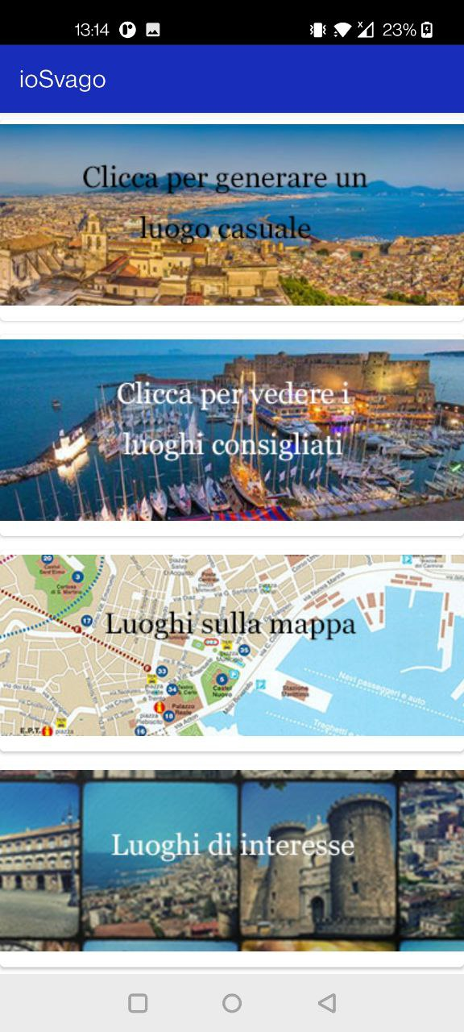
Home
La schermata “Home” è molto intuitiva: con un semplice click su una delle sezioni, si verrà indirizzati sulla pagina desiderata.
Le sezioni sono rappresentate da una foto di uno o più luoghi iconici di Napoli eccetto che per i «luoghi di maggior interesse» dove è stata inserita una foto raffigurante la cartina dell’area metropolitana di Napoli.
In alto possiamo a sinistra troviamo il nome dell’applicazione.

Slide 5
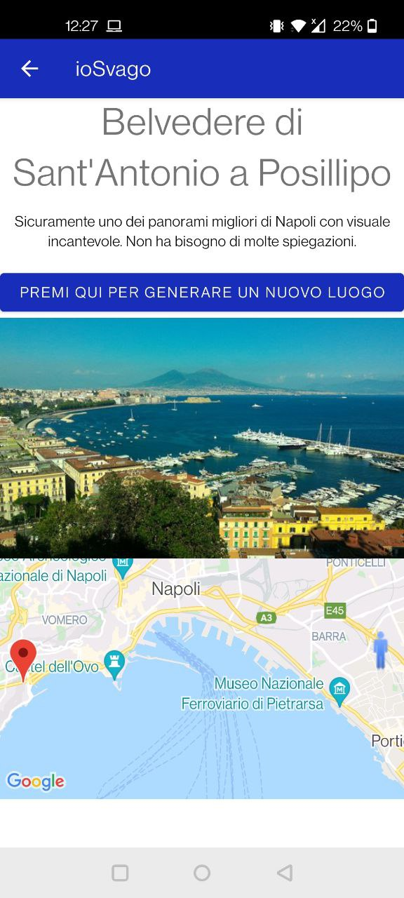
Generazione luogo casuale
L’utente, dopo il primo click, vedrà un luogo casuale come quello raffigurato in foto con:
Titolo del luogo
Descrizione di quest’ultimo
Eventuale sito
Un’imagine del luogo
La mappa rappresentante il marker del luogo e la posizione attuale dell’utente
Infine, come in ogni pagina, ci sarà un pulsante che genererà un nuovo luogo e nella parte alta una freccia che permetterà all’utente di tornare alla home dell’applicazione.

Slide 6
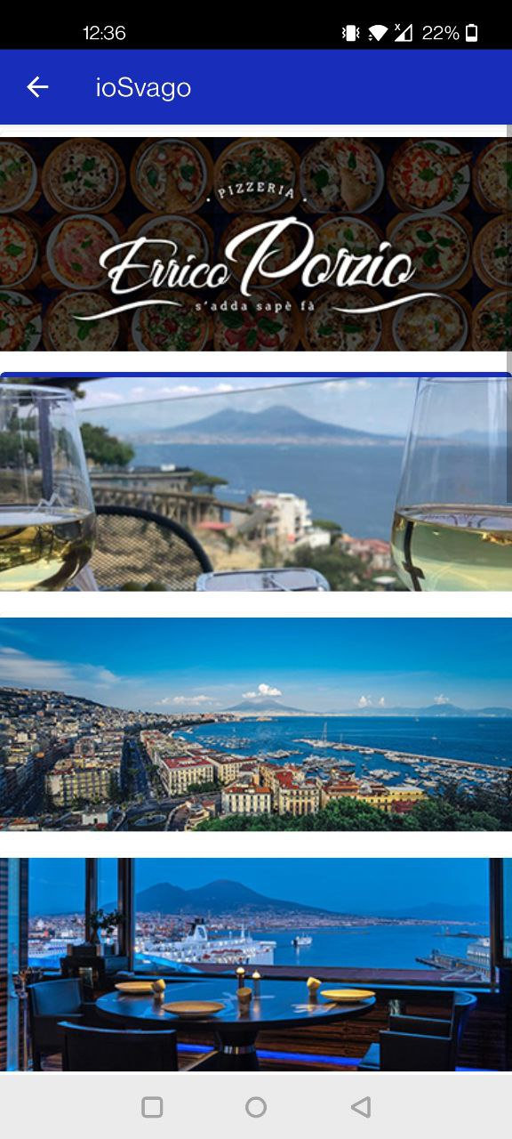
Luoghi consigliati
In questa schermata si vedrà una lista di luoghi consigliati.
L’utente potrà visualizzarli scorrendo la pagina verso il basso (scroll).
Quando l’utente cliccherà uno di questi luoghi, verrà aperta la relativa pagina del luogo (la stessa che può essere generata casualmente dalla prima funzionalità).

Slide 7
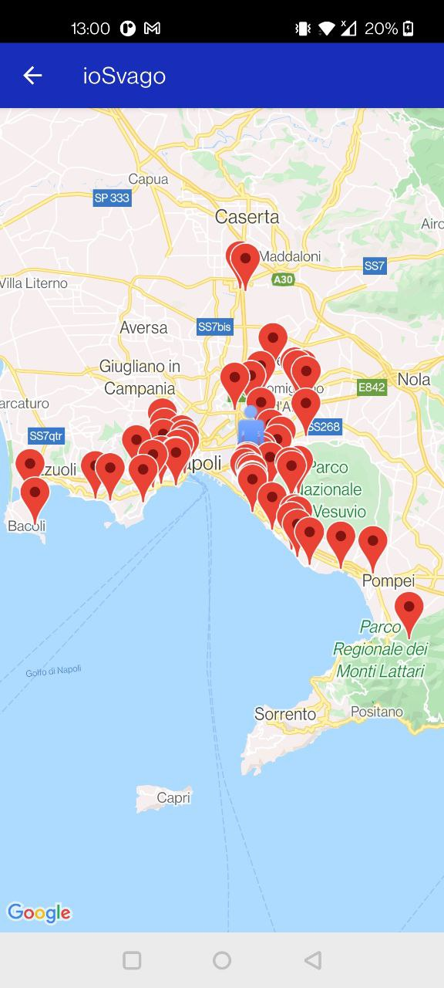
Luoghi sulla mappa
L’utente visualizzerà tutti i marker dei luoghi inseriti sulla mappa.
Cliccando un marker vedrà il nome del luogo e la sua posizione.

Slide 8
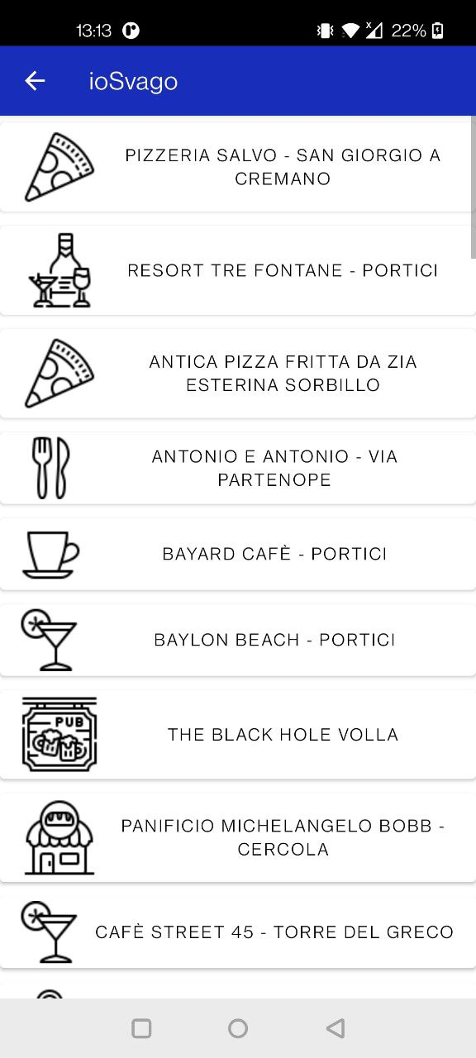
Luoghi di interesse
In questa schermata si vedrà la lista di tutti i luoghi di interesse.
L’utente potrà visualizzarli scorrendo la pagina verso il basso (scroll).
Ogni posto avrà un logo che identifica la tipologia di luogo/locale.
Quando l’utente cliccherà uno di questi luoghi, verrà aperta la relativa pagina del luogo.

Slide 9
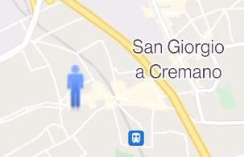
Geolocalizzazione
Per identificare la posizione dell’utente e quindi per fargli vedere la distanza dalla sua posizione al luogo di interesse, è stata utilizzata l’API di Google “Google Maps” tramite una key ed è stata implementata una classe adibita ad essa con metodi per rilevare la posizione, per stoppare la rilevazione GPS e mostrare un messaggio di errore quando viene disattivata la geolocalizzazione.

Slide 10
GRAZIE PER L’ATTENZIONE!

